Slide 1
Anwendertagung 2016
X-track Auftragsverfolgung

Slide 2
Anwendertagung 2016
X-track Auftragsverfolgung
Benachrichtigung des Kunden über X-map/X-track
Geocodierte Ansicht des Auftrags für Kunden möglich
Zusätzliche Informationen für Dispo/Info in X-map

Slide 3
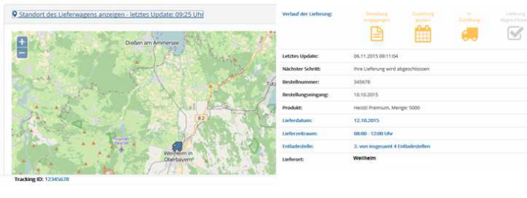
Anwendertagung 2016
X-track Auftragsverfolgung
- Geocodierte Ansicht für Kunden möglich

Slide 4
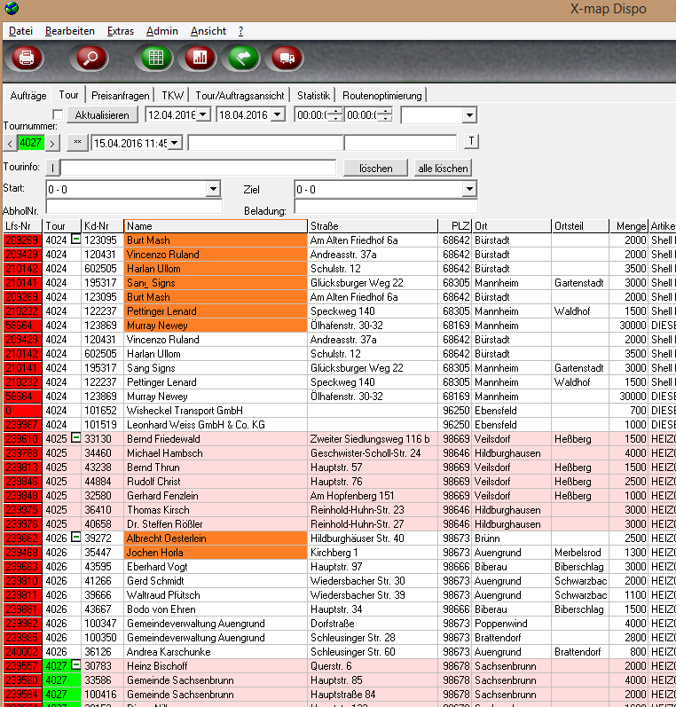
Anwendertagung 2016
X-track Auftragsverfolgung
- Zusatzinfo für X-map (z.B. Abladung)

Slide 5
Anwendertagung 2016
Danke für Ihre Aufmerksamkeit

